Slide 1
Historie Francie – histoire de france
Mgr. Jiřina Boušková

Slide 2
ANOTACE
Kód DUMU: VY_32_INOVACE_7.FJ.06
Číslo projektu: CZ.1.07/1.5.00/34.0114
Vytvořeno: říjen 2012
Ročník: 7. ročník – osmileté gymnázium (RVP-G)
Anotace:
Vzdělávací oblast | Jazyk a jazyková komunikace
Vzdělávací obor | Francouzský jazyk
Tematický okruh | Reálie francouzsky mluvících zemí
Materiál slouží ke všeobecnému seznámení žáků s francouzskou historií a k rozšíření slovní zásoby dané oblasti. Obrazový materiál je vhodný pro popis.
Znalosti a slovní zásoba může být zkontrolována pomocí testu a otázek, které jsou součástí materiálu.
Materiál se využije ve výkladové části hodiny.
Pomůcky: interaktivní tabule.

Slide 3
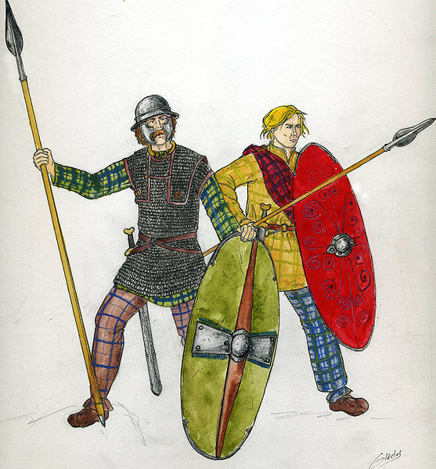
Les périodes les plus importantes
5 – 3 siècle av. J.-C.
les Gaulois viennent au territoire de la France actuelle
1

Slide 4
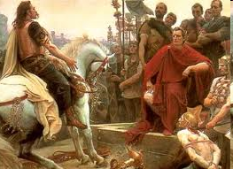
Vercingétorix devant Caesar
2 – 1 siècle av. J.-C.
les Romains conquièrent la Gaule
2

Slide 5
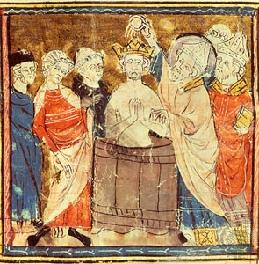
Les périodes les plus importantes
5 siècle après J.-C.
les Francs conquièrent la Gaule
Clovis devient chrétien en 496
3

Slide 6
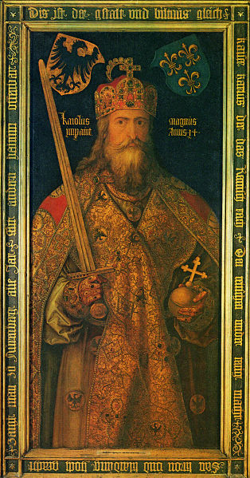
Charlemagne
800
Charlemagne est l´empereur de la grande partie de l´Europe
4

Slide 7
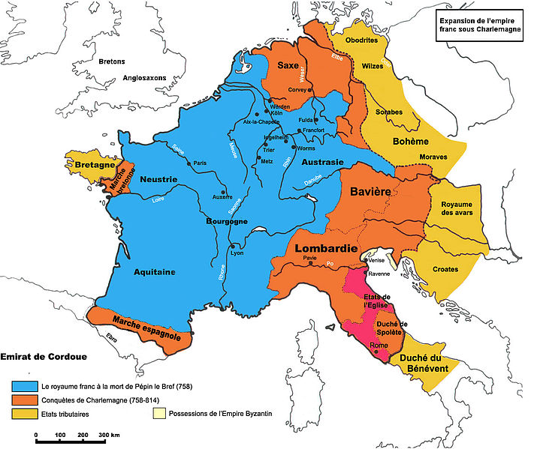
Empire de Charlemagne
5

Slide 8
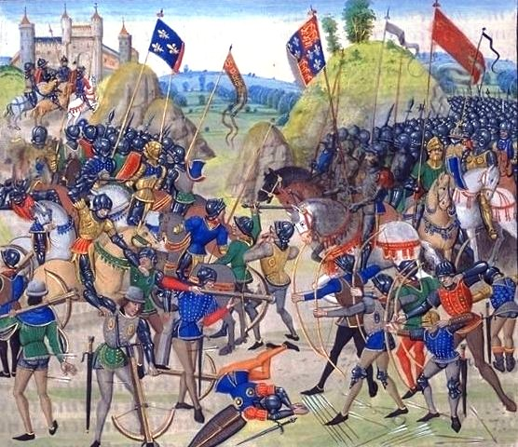
Les périodes les plus importantes
14 – 15 siècle
la guerre de Cent Ans contre l´Angleterre
Jeanne d´Arc
bataille à Crécy
6

Slide 9
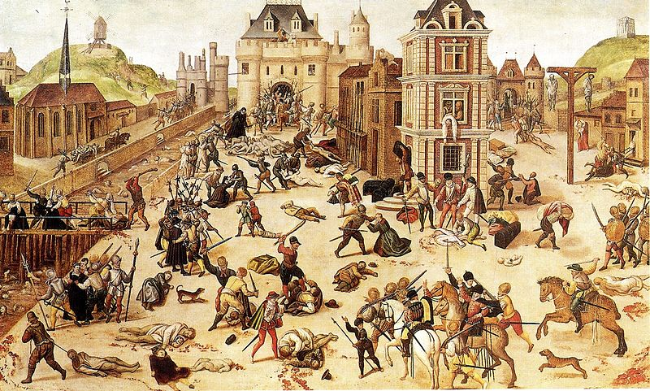
Les périodes les plus importantes
16 – 17 siècle
les guerres de Religion
Edit de Nantes (1598) – Henry IV
le 24 août 1572 le Massacre de la Saint-Barthélemy
7

Slide 10
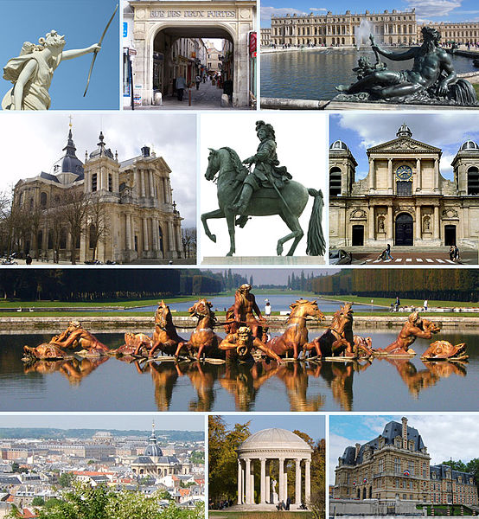
Les périodes les plus importantes
2 moitié de 17 siècle
Louis XIV.
monarchie absolue
Versailles
8

Slide 11
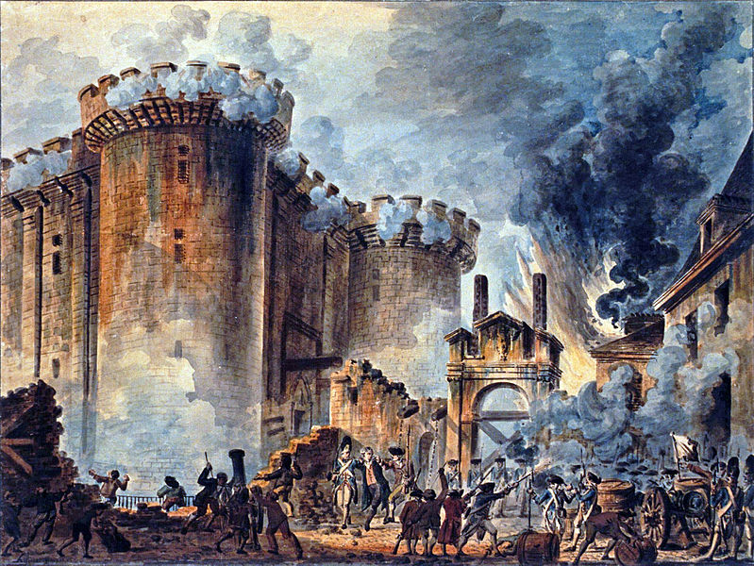
Les périodes les plus importantes
1789
le 14 juillet – la fête nationale
la prise de la Bastille
début de la Révolution française
9

Slide 12
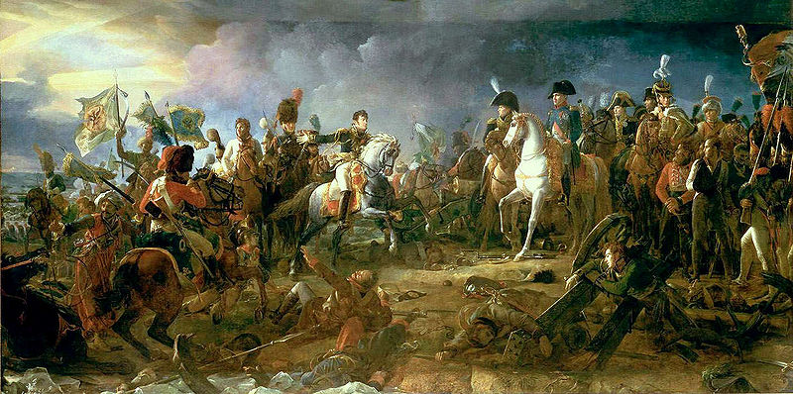
Les périodes les plus importantes
1800 – 1815
Napoléon Bonaparte
le 2 décembre 1805
la bataille d´Austerlitz
dite « bataille des Trois-Empereurs »
10

Slide 13
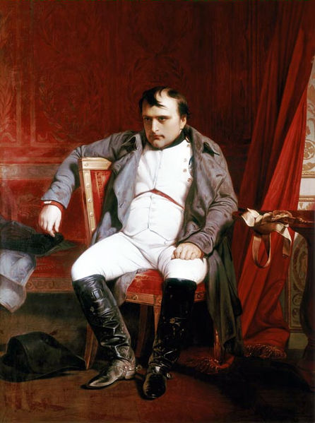
Napoléon abdiquant à Fontainebleau
11

Slide 14
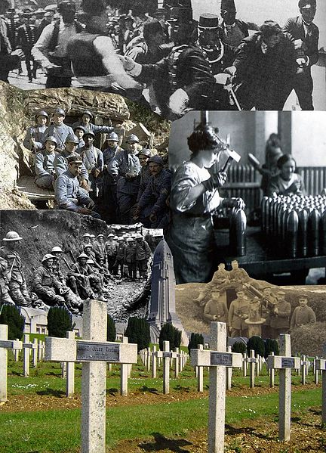
Les périodes les plus importantes
1914 – 1918
la Grande Guerre
Première Guerre mondiale
12

Slide 15
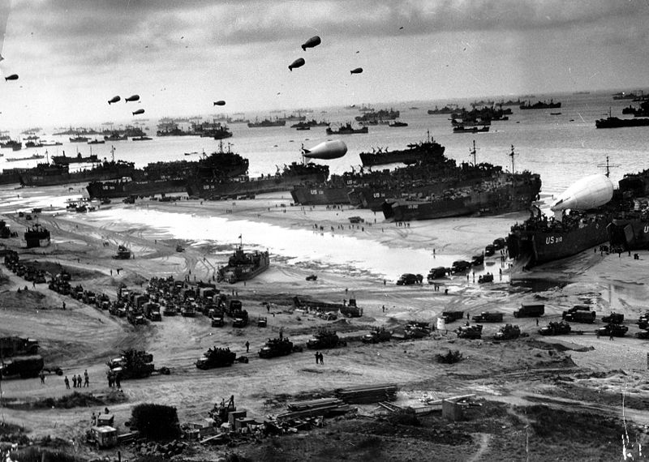
Les périodes les plus importantes
1939 – 1945
la Seconde Guerre mondiale
le gouvernement de Vichy
le débarquement en Normandie (6 juin 1944)
13

Slide 16
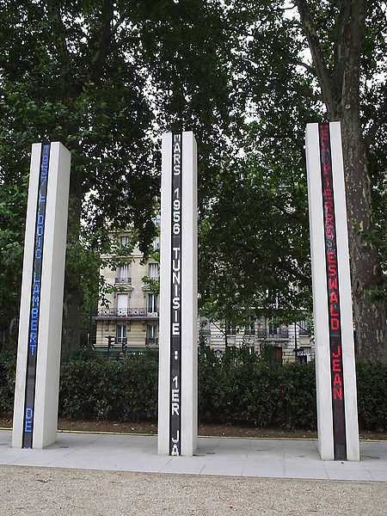
Les périodes les plus importantes
1946 – 1962
les Guerres coloniales
Indochine, Algérie
Mémorial de la Guerre d'Algérie à Paris
14

Slide 17
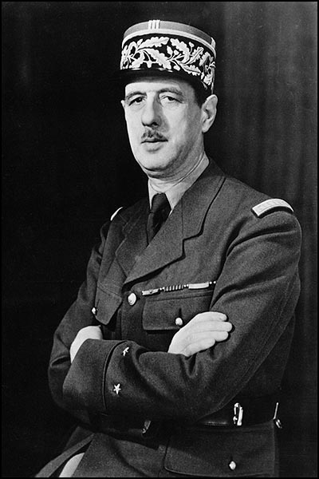
Les périodes les plus importantes
1958
la Cinquième République
le premier président
Charles de Gaulle
15

Slide 18
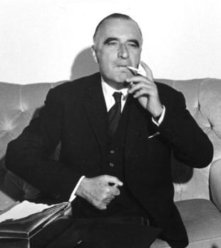
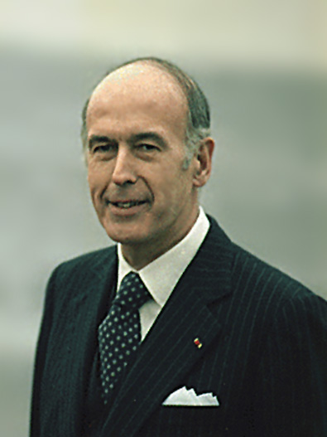
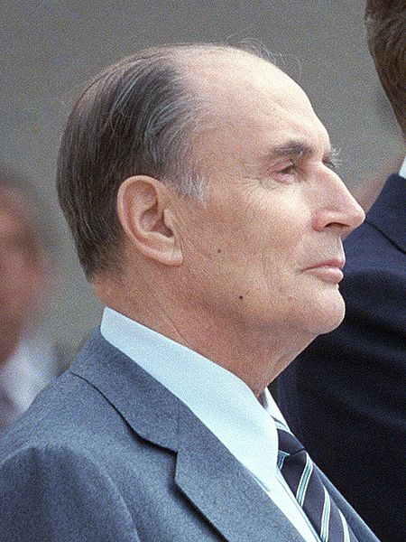
Les présidents de la cinquième république
Georges Pompidou Valéry Giscard François Mitterand
(1969-1974) d’Estaing (1981-1995)
(1974-1981)
16
17
18

Slide 19
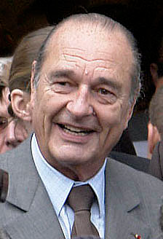
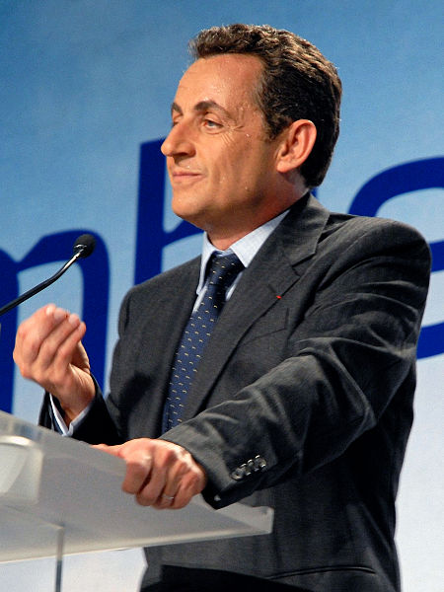
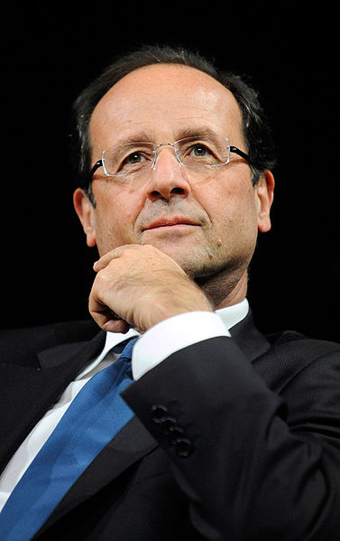
Les présidents de la cinquième république
Jacques Chirac Nicolas Sarkozy François Hollande
(1995-2007) (2007 – 2012) (2012 - ?)
19
20
21

Slide 20
Organisez les périodes les plus imporantes de l´histoire de France
Les guerres de Religion.
La Grande Guerre.
Napoléon Bonaparte, l´Empire.
Les Guerres coloniales (Algérie).
La Seconde Guerre mondiale.
Charlemagne est l´empereur de la grande partie de l´Europe.
Louis XIV, monarchie absolue.
Les Francs conquièrent la Gaule. Clovis devient chrétien en 496.
Les Gaulois viennent au territoire de la France.
Les Romains conquièrent la Gaule.
La guerre de Cents Ans contre l´Angleterre.
La Cinquième république.
Le 14 juillet 1789 - La prise de la Bastille, la Révolution française.

Slide 21








Ditez les noms des présidents:
18
17
16
19
21
15

Slide 22



Quels événements historiques représentent ces images?
13
11
10

Slide 23

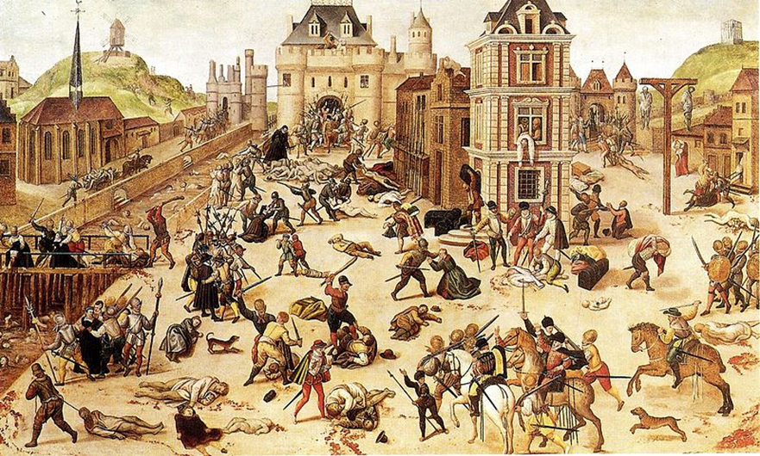
Quels événements historiques représentent ces images?
9
7

Slide 24


Quels événements historiques représentent ces images?
2
3

Slide 25
Zdroje a použitá literatura
Obrázek č. 1
GLÉDEL, Antoine. Wikipedia [online]. [cit. 29.9.2012]. Dostupný na WWW: http://fr.wikipedia.org/wiki/Fichier:Celtes.jpg
Obrázek č. 2
ROYER, Lionel. Wikipedia [online]. [cit. 29.9.2012]. Dostupný na WWW:http://fr.wikipedia.org/wiki/Fichier:Portail_rome_antique_arm%C3%A9e.gif
Obrázek č. 3
NEZNÁMÝ. Wikipedia [online]. [cit. 29.9.2012]. Dostupný na WWW: http://cs.wikipedia.org/wiki/Soubor:Bapteme_de_clovis.jpg
Obrázek č. 4
DÜRER, Albrecht. Wikipedia [online]. [cit. 29.9.2012]. Dostupný na WWW:http://cs.wikipedia.org/wiki/Soubor:Albrecht_D%C3%BCrer_047.jpg
Obrázek č. 5
CYBERPROUT. Wikipedia [online]. [cit. 29.9.2012]. Dostupný na WWW: http://fr.wikipedia.org/wiki/Fichier:Empire_carolingien_768-811.jpg
Obrázek č. 6
FROISSARTS, Jean. Wikipedia [online]. [cit. 29.9.2012]. Dostupný na WWW: http://fr.wikipedia.org/wiki/Fichier:Battle_of_crecy_froissart.jpg
Obrázek č. 7
DUBOIS, François. Wikipedia [online]. [cit. 29.9.2012]. Dostupný na WWW: http://fr.wikipedia.org/wiki/Fichier:Francois_Dubois_001.jpg

Slide 26
Zdroje a použitá literatura
Obrázek č. 8
MONSIEUR W. Wikipedia [online]. [cit. 29.9.2012]. Dostupný na WWW:http://fr.wikipedia.org/wiki/Fichier:Versailles_collage.jpg
Obrázek č. 9
HOUËL, Jean-Pierre. Wikipedia [online]. [cit. 29.9.2012]. Dostupný na WWW: http://fr.wikipedia.org/wiki/Fichier:Prise_de_la_Bastille.jpg
Obrázek č. 10
GÉRARD, François. Wikipedia [online]. [cit. 29.9.2012]. Dostupný na WWW: http://fr.wikipedia.org/wiki/Fichier:Austerlitz-baron-Pascal.jpg
Obrázek č. 11
DELAROCHE, Paul. Wikipedia [online]. [cit. 29.9.2012]. Dostupný na WWW: http://cs.wikipedia.org/wiki/Soubor:DelarocheNapoleon.jpg

Slide 27
Zdroje a použitá literatura
Obrázek č. 12
DERIVATIVE WORK: TINODELA (TALK) PRINCIP_ARRESTED.JPG: UNKNOWN POILUSREPOS.JPG: UNKNOWN 1915-1916_-_FEMME_AU_TRAVAIL_DANS_UNE_USINE_D'OBUS.JPG: UNKNOWN ARMIA_NIEMIECKA_FRONT_ZACHODNI_1918.JPG: UNKNOWN ROYAL_IRISH_RIFLES_RATION_PARTY_SOMME_JULY_1916.JPG: BRITISH GOVERNMENT PHOTOGRAPHER ROYAL ENGINEERS NO 1 PRINTING COMPANY. OSSUAIRE_VAN_DOUAUMONT.JPG: ORIGINAL UPLOADER WAS DUHJEROEN AT NL.WIKIPEDIA. Wikipedia [online]. [cit. 29.9.2012]. Dostupný na WWW: http://fr.wikipedia.org/wiki/Fichier:Panoramapgm.jpg

Slide 28
Zdroje a použitá literatura
Obrázek č. 13
AUTOR NEUVEDEN. Wikipedia [online]. [cit. 29.9.2012]Dostupný na WWW: http://fr.wikipedia.org/wiki/Fichier:Normandy_Invasion,_June_1944.jpg
Obrázek č. 14
SEBB. Wikipedia [online]. [cit. 29.9.2012]. Dostupný na WWW: http://fr.wikipedia.org/wiki/Fichier:Paris_-_Memorial_de_la_guerre_d_Algerie.jpg
Obrázek č. 15
OFFICE OF WAR INFORMATION, OVERSEAS PICTURE DIVISION. Wikipedia [online]. [cit. 29.9.2012]. Dostupný na WWW: http://fr.wikipedia.org/wiki/Fichier:De_Gaulle-OWI.jpg

Slide 29
Zdroje a použitá literatura
Obrázek č. 16
STEINER, Egon. Wikipedia [online]. [cit. 29.9.2012]. Dostupný na WWW: http://fr.wikipedia.org/wiki/Fichier:Georges_Pompidou_-_Bundesarchiv_B_145_Bild-F020538-0006.jpg
Obrázek č. 17
PRESIDENT (1977-1981 : CARTER). WHITE HOUSE STAFF PHOTOGRAPHERS. (01/20/1977 - 01/20/1981). Wikipedia [online]. [cit. 29.9.2012]. Dostupný na WWW: http://fr.wikipedia.org/wiki/Fichier:Val%C3%A9ry_Giscard_d%E2%80%99Estaing_1978.jpg
Obrázek č. 18
SPC 5 JAMES CAVALIER, US MILITARY. Wikipedia [online]. [cit. 29.9.2012]. Dostupný na WWW: http://fr.wikipedia.org/wiki/Fichier:Reagan_Mitterrand_1984_(cropped).jpg
Obrázek č. 19
POUHIER, Eric. Wikipedia [online]. [cit. 29.9.2012]. Dostupný na WWW: http://fr.wikipedia.org/wiki/Fichier:President_Chirac_(cropped).jpg

Slide 30
Zdroje a použitá literatura
Obrázek č. 20
PAUMIER, Guillaume. Wikipedia [online]. [cit. 29.9.2012]. Dostupný na WWW: http://fr.wikipedia.org/wiki/Fichier:Nicolas_Sarkozy_-_Sarkozy_meeting_in_Toulouse_for_the_2007_French_presidential_election_0299_2007-04-12_cropped_further.jpg
Obrázek č. 21
AYRAULT, Jean-Marc. Wikipedia [online]. [cit. 29.9.2012]. Dostupný na WWW: http://fr.wikipedia.org/wiki/Fichier:Fran%C3%A7ois_Hollande_(Journ%C3%A9es_de_Nantes

Slide 31
Zdroje a použitá literatura
http://fr.wikipedia.org/
KLINKA, Tomáš a kol. Francouzština, Otázky a odpovědi. Dubicko: INFOA, 2008, ISBN 978-80-7240-609-8.

